Slide 1


锦鲤出征，中考必胜！
考前叮嘱班会
你的名字那么好听，
一定会出现在心仪大学的录取通知书上啊！

Slide 2
一、拥有一颗平常心

Slide 3
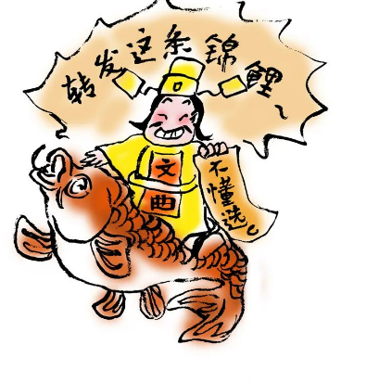
备考来到最后阶段，除了“复盘”知识，调整好心态也非常重要！谁能在压力氛围中从容应对，以平常心笑到最后。
所谓的考试平常心，就是考好不骄狂，考差不气馁；不为考试分数而过分焦虑、过分纠结；在平静中保持一份积极，在平静中拥有一份信念，从容面对考前考后。

Slide 4
1.打破宿命，走出失败的“阴影”
【心态1】我成绩很不稳定，成绩忽上忽下，重大考试这一次考好，下一次就考不好。我很担心到中考那一次，正好是轮到成绩下去那一次，可怎么办呢？
【分析】这种宿命论式的心理，在高三的考生中有一定的普遍性，尤其是中考失利过的考生。心理学上有一种理论，叫作“自我实现的预言”。这种预期其实就是一种带有暗示性的指令，所以，不是什么无可更改的命运在作祟，恰是暗示在掌控着自己的状态。
【锦鲤妙招】
自我实现的预言能形成一个良性循环的圈，也能形成一个恶性循环的圈。所以改变状态的方法，就是要打破恶性循环而形成良性循环。即把对自己的“预言”设定为自己真正想要的，“创造未来的最好办法，就是将它预言出来。”
既然每个人都是自己命运的预言家，那么停下那些消极的暗示，将成功握在自己的手心！

Slide 5
2.挖掘潜能，克服“心理饱和”现象
【心态2】看到课本每一个字我都太熟悉了，看到题目我就烦，不想再复习了。但又觉得别人都在努力复习，自己不能浪费时间。钻研物理时，脑子又想着英语，拿起英语心里又惦记着别的事情，心情变得烦躁不安。
【分析】这是很普遍的“心理饱和现象”。初三后，大多数学生不再参加其他活动，只是重复地进行大量的练习，活动单一，因而很容易出现心理疲倦以及学习效率低下的现象。
【锦鲤妙招】
感觉自己学不进东西了，主要是“心”的问题，而不是“能力”的问题。其实我们还有很多潜力可以挖掘。正如动动杯子，食盐就能落入鹅卵石的空隙中，学累了可以适当进行一些体育锻炼（如慢跑等），脑力体力相互促进，可以提高学习效率。
当一个人疲惫的时候，睡觉需要20分钟才能缓解，而运动5分钟就可以。所以，如果心理疲惫，快快运动一下吧。伸个懒腰，活动一下筋骨，会事半功倍哦！

Slide 6
3.学会放松，摆脱“考试焦虑”
【心态3】我平时成绩还挺好，但是每到重大考试，总是没有发挥应有水平。一模考完第一科的时候，我就胃痛，差点不能完成考试，当我留意到别人做得比我快，我心里很着急，当我看到最后一道题不会解，心里就很慌。
【分析】绝大多数考生面对高考，都会产生不同程度的焦虑。焦虑是我们常见的一种情绪，由于对未来事件的不确定，对危险事情的预测，我们本能反应就是焦虑。适度的焦虑紧张可以提高大脑的思维以及反应速度，有助于提高学习效率。发试卷的时候是最紧张的，等到开始答题时，焦虑程度就会降低，也就顾不得紧张了。
【锦鲤妙招】
1.接受焦虑：焦虑是我们情绪的一部分，如同身体的一部分一样。要带着焦虑做事情、去复习和考试，顺其自然。如果你总是因焦虑而万分苦恼，总是想压制它，往往会适得其反。既浪费时间，又影响心情。2.正确看待高考：不要把高考看作自己生命中的一个决定点，它仅仅是我们生命中要经历的一个过程。

Slide 7
3.学会放松，摆脱“考试焦虑”
【心态3】我平时成绩还挺好，但是每到重大考试，总是没有发挥应有水平。一模考完第一科的时候，我就胃痛，差点不能完成考试，当我留意到别人做得比我快，我心里很着急，当我看到最后一道题不会解，心里就很慌。
【分析】绝大多数考生面对中考，都会产生不同程度的焦虑。焦虑是我们常见的一种情绪，由于对未来事件的不确定，对危险事情的预测，我们本能反应就是焦虑。适度的焦虑紧张可以提高大脑的思维以及反应速度，有助于提高学习效率。发试卷的时候是最紧张的，等到开始答题时，焦虑程度就会降低，也就顾不得紧张了。
【锦鲤妙招】
3.学习呼吸放松方法调整情绪：完全可以通过生理上的放松而缓解自己的焦虑紧张心情，而深呼吸，恰恰是一个放松身心的好办法。
4.多做应试情景训练有备无患：心理学研究表明，学生平时训练的情景与考试的情景越相似，考试时就越能发挥应有水平。这就要求我们把平时作业当作考试，把平时考试当作高考。

Slide 8
4.远离失眠，以最好的状态赴考
【心态4】我最近更是感到头痛，莫名地心慌，进入最后的冲刺期，总觉得力不从心。每次背题只要有一个字背错，我就担心这个学科的成绩会很差。晚上很难入睡，我很担心睡不着就会影响第二天的复习，越想睡就越睡不着。
【分析】对偶尔的失眠不必过分忧虑。人的身心弹性很大，实验表明连续200小时不睡者仍能保持身心功能正常，一两夜失眠自不会造成任何困难。大部分人之所以被失眠困扰，是因为担心失眠带来的后果。事实上，失眠者越担心失眠的事，到夜晚入睡越困难。
【锦鲤妙招】
1.要安排规律的生活，保持适度的体育运动，但睡前应避免剧烈活动。
2.睡前放松心情，避免于睡前半小时内过分劳心或劳力地学习，即使明天要考试，也绝不带着思考中的难题上床。
3.使睡床单纯化，不在床上看书。
4.睡前适度饮食。睡前如有需要，可适度进食牛奶、面包、饼干之类食物，有助于睡眠。需要注意的是，过饱对睡眠不利，而咖啡，可乐，茶等有刺激性的饮料，更加不利睡眠。

Slide 9
4.远离失眠，以最好的状态赴考
【心态4】我最近更是感到头痛，莫名地心慌，进入最后的冲刺期，总觉得力不从心。每次背题只要有一个字背错，我就担心这个学科的高考成绩会很差。晚上很难入睡，我很担心睡不着就会影响第二天的复习，越想睡就越睡不着。
【分析】对偶尔的失眠不必过分忧虑。人的身心弹性很大，实验表明连续200小时不睡者仍能保持身心功能正常，一两夜失眠自不会造成任何困难。大部分人之所以被失眠困扰，是因为担心失眠带来的后果。事实上，失眠者越担心失眠的事，到夜晚入睡越困难。
【锦鲤妙招】
5.有的人醒来感觉很累，认为自己做了一整夜的梦，没有休息好。其实不是这样的，做梦是人类睡眠不可缺少的一种生理现象，只要不是一直做噩梦，或者做同样的梦，都是很正常的，不影响我们休息的质量。
6.如以上建议不能生效，建议你仍然保持定时上床，闭上眼睛，这样也能让紧张的大脑得到休息。早上醒来的时候，很多人感觉一整夜没有睡着，其实只要在床上躺着，处于一种朦胧状态，也会起到睡眠的作用，也是一种休息。

Slide 10
5.沉稳做题，正确应对“舌尖现象”
【锦鲤妙招】
1.扎实复习：利用复习阶段建立起熟悉有效的知识体系，借助多种记忆方法巩固所学的知识，并建立起有效的检索体系，争取在需要运用知识的时候就能准确及时地提取出来。
2.保持冷静：当考试过程中遇到“舌尖现象”，尽量要保持冷静，深呼吸让自己放松。然后努力回想与之相关的学习内容，寻找解决这一问题的有效线索。如果还是记不起来，就暂时先放下这道题，把注意力转移到其他题目上，以免耽误太多时间，也许过一会儿就能想到答案，更有可能在做其他题的过程中受到启发而茅塞顿开。
【心态5】我明明已经尽力充分准备了，可是一进考场，总有脑子发空心发虚的感觉。有时考试题目明明看着眼熟，可想半天愣是想不出来，急得心慌慌的，后面的题都定不下心来做了。
【分析】在考试中出现这种现象，如一些很容易的题目，答案就在嘴边盘旋，但就是写不出来，心理学家称之为“舌尖现象”。大多数人都遇到过这种现象，主要是在回忆信息过程中出现的暂时性的遗忘。因为无论平时学习多么认真，总会有些地方学得不是很扎实，身处紧张的考试环境中，就不可避免会出现“舌尖现象”，影响到情绪和信心。

Slide 11
二、知考场细节，稳考试心态

Slide 12
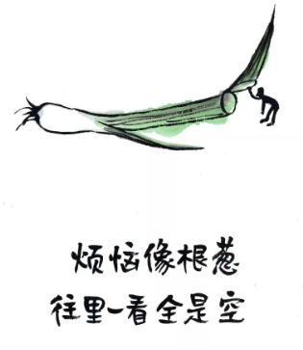
1.进入试室后发现空调口对着自己吹、发现自己位置有阳光晒到，咋办？
有困难找监考老师或者志愿者。不过上面的情况应该不会出现，考场要求志愿者提前开好空调降温，在考生进入考场前将风口往上调；试室两边的窗帘会拉上，为考生营造安全、温馨的免打扰环境，所以坐在窗边的小朋友，淡定哈！
此外，考场还会要求监考员要穿走路没有声音的鞋子，非必要不要走动。

Slide 13
2.两个监考员，在试室里怎么坐呀？
考试过程中，甲监考员在讲坛前面观察考生情况；乙监考员在考场后面分开两边观察考生情况。
讲台
甲
乙
3.今年中考要求戴口罩吗？
可自行决定是否佩戴，建议不戴！

Slide 14
4.以下要求也要牢记
（1）耳塞、坐垫、不透水杯、有图案笔袋不能带进考场。（详见之前发的《考生守则》）
（2）纸巾要进考场，必须去外包装，且打开检查没问题才可以带进考场。
（3）电子工具不能带进考场！
（4）答卷指令还没下达时，不能答卷！
（5）收卷指令下达时，必须停笔！
（6）考试中途，若有内急，必须有同性监考老师陪同才能去，据说如厕过程是不能关门的。调节好三急，避开考试时间。

Slide 15
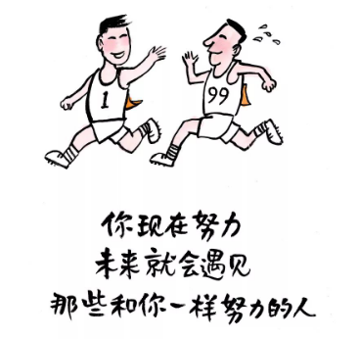
5.进考场还没发答题卡和试卷，我们可以这么做
议做两件事情：“回首往事”和“展望未来”。
回首往事：近期考试中的积累的答题技巧和重要的知识点，有争分思维。紧张的时候可以嫣然一笑或深呼吸，缓和下心情。
展望未来：提醒自己，注意做题节奏，坚决不留白；提醒自己特别要注意提防哪些地方，保持清醒答题策略。

Slide 16
6.考前5分钟发卷后，我们可以这么做
浏览全卷，看是否试卷有破损、漏印、缺页。
考前5分钟只能看卷，绝对不能动笔答题！监考老师的“善意提醒”会增加你的紧张感
试卷及草稿纸按要求填写姓名、考号、座位号。项目应细心正确，一步到位。
再次浏览试卷。对题目难度、题量、题型、答题要求、分值等做到心中有数。然后确定自己的答题方案，即对自己答题的顺序和在各个题目上的时间分配做出全局性的安排。

Slide 17
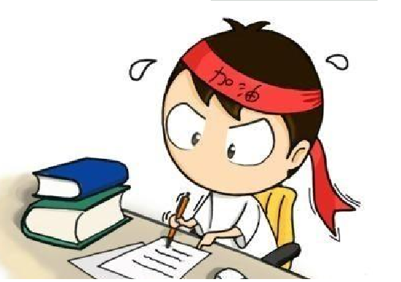
7.开考后，我们可以这么做
只想答题，不想结果
分数是挣来的，不是丢掉的
学会举轻若重，才能举重若轻
遇到问题，积极心理暗示
正确的思维方式：往上加，不要往下减。

Slide 18
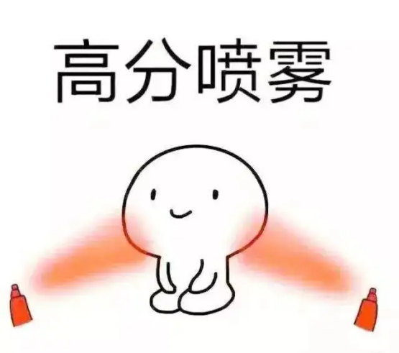
7.开考后，我们可以这么做
①按以往做题顺序答题。此刻不求新求变，要求稳！
②先易后难，合理分配时间；
③选择题做完后，要及时填涂到答题卡上去。
④审题要慢，圈出关键词
⑤答题要快，但要保持书面整洁
⑥草稿纸自左到右，自上而下使用，方面坚持核对。

Slide 19
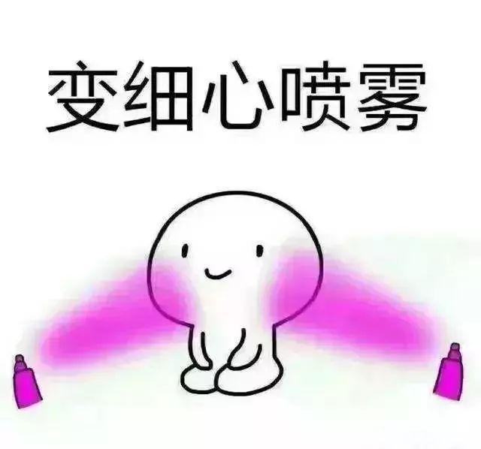
三轮答题法（数学、理科）
第一轮∶做容易题
1.抓住必得分，总分有保障；
2.完成有思路的题，绕开耗费时间的题；
3.要快，要对，敢于绕过去
第二轮：巧选难题
1.取：争取步骤分，做多少是多少
2.舍：力图攻克，争取多得分
第三轮：复查
负面清单法：将平时粗心问题情形罗列成清单，逐项复查。

Slide 20
8.离考试结束还有15分钟，我们需要这么做
检查答题卷个人信息是否完备无误
首先
其次
检查选择题是否正确涂卡；填空题答案是否准确转填到答题卡上
再次
检查易得分题目是否完美，结论自洽
当然
以上都没问题，还可以集中精力攻克尚未完成的题目，争取更高得分。

Slide 21


9.考试结束后，我们需要这么做
不
在考场外校对答案
离开考场
及时遗忘
不
看别人脸上的天气预报
不
自我感觉飘飘然
不
在已考的科目上浪费时间
不
追究答案

Slide 22
三、苏神附体，共赴梦想！

Slide 23

视频：为热爱而拼！大小“苏神”梦幻联动

Slide 24

苏神附体，共赴梦想！
我能跑多快？
我能跳多高？
答案是不知道。
苏炳添和苏翊鸣一次次重复着，
直到创造历史的那一刻。
青春路上，愿每一个你都能像他们一样，
不辜负自己的努力，为梦想而拼！
让青春闪光，绽放六月光芒！

Slide 25
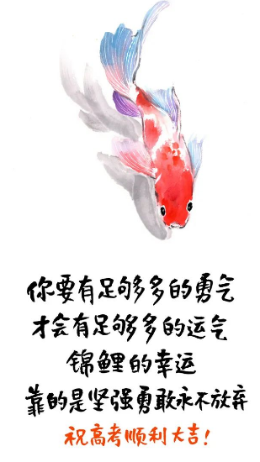
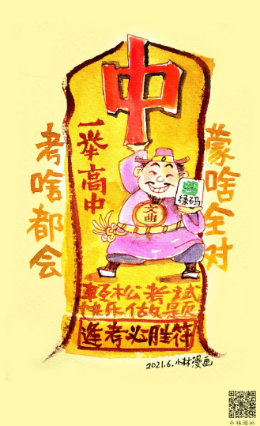
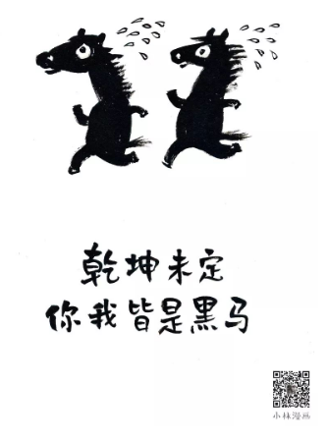

Slide 26
版权声明：
1.本人发表在公众号的原创文章、课件、图片等内容，仅做日常使用，禁止其他用户拿来做商业用途，禁止用来上公开课或比赛课，否则将举报维权。
2.转载本文需经本人同意，引用需注明出处。
3.本节班会部分图文来自网络等，如有侵权请联系删除。
4.本班会版权归工作室所有。

Slide 27
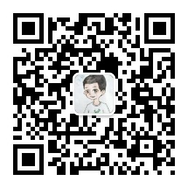
扫码关注：“孙钦强名班主任工作室”公众号
更多内容请扫描关注公众号，让我们共同成长！

